Slide 1

HTML
Basic & Advanced
웹표준FT팀
㈜ 다음서비스 Daum Service
2011. 09

Slide 2

HTML Basic
Agenda
- Markup에 대한 기본개념 이해
- (X)HTML의 구조 및 문법 습득
- 실습 예제 및 과제 수행을 통해 실무에 필요한 스킬 향상
Contents
Markup의 기본 개념
HTML 구조 및 문법
시멘틱 마크업
Tool 소개
실습과제

Slide 3
Markup의 기본 개념

Slide 4


HTML Basic
Markup이란?
문서의 일부를 '태그(Tag)'라 불리는 특별한 문자열로 둘러 쌈으로서 문장의 구조(목차, 또는 하이퍼링크 등), 수식정보(문자의 크기, 조판 상태 등)를 문장 안에 기술하는 모든 것을 말한다.
Markup은 문서 및 데이터의 구조를 표현하는 것!

Slide 5
HTML Basic
Markup 언어
HTML
Hyper Text Markup Language
웹 문서의 콘텐츠를 기술하는 언어
흔히 문서 표현을 위한 언어로 오해하고 있지만, 문서의 구조를 기술하는 언어
XML
Extensible Markup Language
요소와 관계를 기술한 문서형 정의(DTD)를 갖추어 새로운 언어 규정이 가능한 메타 언어
즉, HTML처럼 고정된 요소를 사용하지 않고 문서와 데이터에 필요한 요소를 자유롭게 정의
XHTML
Hyper Text Markup Language
Extensible Hyper Text Markup Language
HTML을 XML로 재구축한 언어

Slide 6
HTML 구조 및 문법

Slide 7
HTML Basic
HTML의 구조

Slide 8
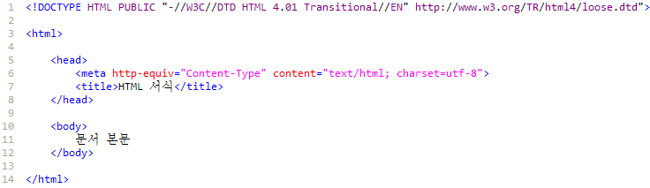
HTML Basic
HTML 서식 (관련소스파일 : 01_1_html_서식.html)

Slide 9
HTML Basic
HTML 서식 (관련소스파일 : 01_1_html_서식.html)

Slide 10
HTML Basic
HTML 서식 (관련소스파일 : 01_1_html_서식.html)

Slide 11
HTML Basic
HTML 서식 (관련소스파일 : 01_1_html_서식.html)

Slide 12
HTML Basic
HTML 서식 (관련소스파일 : 01_1_html_서식.html)
HTML 버전 정보
HTML 버전 정보
1. DTD 선언
(Document Type Definition)

Slide 13
HTML Basic
HTML 서식 (관련소스파일 : 01_1_html_서식.html)
HTML 버전 정보
헤더 영역
HTML 버전 정보
1. DTD 선언
(Document Type Definition)
헤더 영역
1. head 요소로 정의
2. 화면에 표시되지 않음
3. 문서의 제목과 메타 정보 포함

Slide 14
HTML Basic
HTML 서식 (관련소스파일 : 01_1_html_서식.html)
HTML 버전 정보
헤더 영역
본문 영역
HTML 버전 정보
1. DTD 선언
(Document Type Definition)
헤더 영역
1. head 요소로 정의
2. 화면에 표시되지 않음
3. 문서의 제목과 메타 정보 포함
본문 영역
1. body 요소로 정의
2. 문서 콘텐츠를 담은 영역
(실제화면에 표시)

Slide 15
HTML Basic
HTML 구성
<a href=“http://www.daum.net”>Daum</a>
요소(Element)
속성(Attribute)
값(Value)
※ HTML 주석 표기 (관련소스파일 : 01_2_html_주석.html)
- 주석은 '<!--' 와 '-->' 으로 둘러싼다.
- 주로 기능 설명 및 주의 사항을 위해 사용한다.

Slide 16
HTML Basic
DTD 선언
(Document Type Definition)

Slide 17
HTML Basic
DTD란?
브라우저에게 웹페이지의 문서 종류를 알려주는 선언문이다.
(X)HTML 문서 최상단에 선언
브라우저가 올바른 화면표시(rendering)를 하기 위해 필요
DTD를 선언하지 않는다면, 브라우저는 호환모드(Quirks mode)로 웹페이지를 해석
해서 화면표시를 한다. 웹 브라우저들마다 Quirks mode일 때 화면을 표시하는 방법이 달라서 문서형을 선언하지 않으면 브라우저 호환성을 확보하기 어렵다.
유효성 검사의(Validation)의 기준
DTD 선언은 다양한 환경에서 상호 운용성을 보장하기 위한 첫걸음!

Slide 18
HTML Basic
(X)HTML 유효성 검사(Markup Validation)
W3C Markup Validation Service : http://validator.w3.org/
코드를 검증할 수 있도록 제공하는 툴
유효성 검사 : W3C 마크업 밸리데이터 / W3C 링크 체커 / W3C CSS 밸리데이터
유효성 검사는 절대적 기준이 아닌 이상적인 목표
작성한 코드에 대한 문법적인 오류 체크

Slide 19
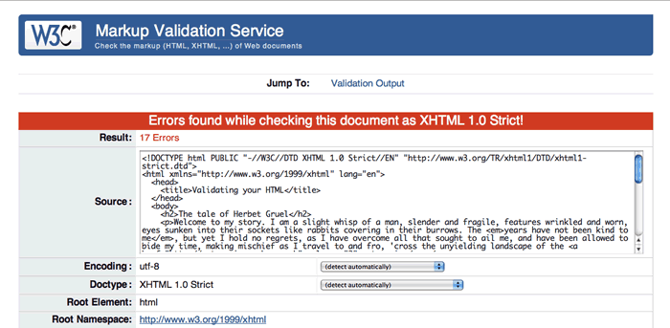
HTML Basic
유효성 검사(Validation)

Slide 20
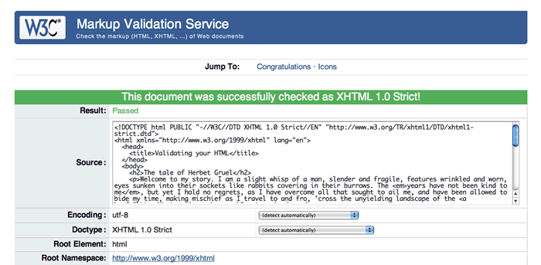
HTML Basic
유효성 검사(Validation)

Slide 21
HTML Basic
DTD란?
DTD 기본형식
<!DOCTYPE html PUBLIC "-//W3C//DTD XHTML 1.0 Transitional//EN“
"http://www.w3.org/TR/xhtml1/DTD/xhtml1-transitional.dtd">

Slide 22
HTML Basic
DTD란?
DTD 기본형식
<!DOCTYPE
이 문서는
<!DOCTYPE html PUBLIC "-//W3C//DTD XHTML 1.0 Transitional//EN“
"http://www.w3.org/TR/xhtml1/DTD/xhtml1-transitional.dtd">

Slide 23
HTML Basic
DTD란?
DTD 기본형식
<!DOCTYPE
이 문서는
html 일반적으로 html이나 xhtml으로, 최상위 엘리먼트는 html이므로 html로 작성
<!DOCTYPE html PUBLIC "-//W3C//DTD XHTML 1.0 Transitional//EN“
"http://www.w3.org/TR/xhtml1/DTD/xhtml1-transitional.dtd">

Slide 24
HTML Basic
DTD란?
DTD 기본형식
<!DOCTYPE
이 문서는
html 일반적으로 html이나 xhtml으로, 최상위 엘리먼트는 html이므로 html로 작성
PUBLIC PUBLIC or SYSTEM을 설정, PUBLIC(국제적 공용 문서) / SYSTEM(내부적, 제한적 문서)
<!DOCTYPE html PUBLIC "-//W3C//DTD XHTML 1.0 Transitional//EN“
"http://www.w3.org/TR/xhtml1/DTD/xhtml1-transitional.dtd">

Slide 25
HTML Basic
DTD란?
DTD 기본형식
<!DOCTYPE
이 문서는
html 일반적으로 html이나 xhtml으로, 최상위 엘리먼트는 html이므로 html로 작성
PUBLIC PUBLIC or SYSTEM을 설정, PUBLIC(국제적 공용 문서) / SYSTEM(내부적, 제한적 문서)
"-//W3C//DTD XHTML 1.0 Transitional//EN" 비공인인증인 W3C기관에 의해 XHTML 1.0을 Transitional 방식의 영어공용어로 출력하며
<!DOCTYPE html PUBLIC "-//W3C//DTD XHTML 1.0 Transitional//EN“
"http://www.w3.org/TR/xhtml1/DTD/xhtml1-transitional.dtd">

Slide 26
HTML Basic
DTD란?
DTD 기본형식
<!DOCTYPE
이 문서는
html 일반적으로 html이나 xhtml으로, 최상위 엘리먼트는 html이므로 html로 작성
PUBLIC PUBLIC or SYSTEM을 설정, PUBLIC(국제적 공용 문서) / SYSTEM(내부적, 제한적 문서)
"-//W3C//DTD XHTML 1.0 Transitional//EN" 비공인인증인 W3C기관에 의해 XHTML 1.0을 Transitional 방식의 영어공용어로 출력하며
"http://www.w3.org/TR/xhtml1/DTD/xhtml1-transitional.dtd"> 참조할 DTD 문서는 "http://www.w3.org/TR/xhtml1/DTD/xhtml1-transitional.dtd 이다.
<!DOCTYPE html PUBLIC "-//W3C//DTD XHTML 1.0 Transitional//EN“
"http://www.w3.org/TR/xhtml1/DTD/xhtml1-transitional.dtd">

Slide 27
HTML Basic
DTD란?
HTML DTD
Strict : 선언된 HTML 버전의 문법과 구조를 정확하게 사용한다.
지원하지 않는 태그를 사용해서는 안된다.
Transitional : 과도기적으로 사용하기 위한 선언으로서 strict보다 유연하다.
선언된 HTML 버전 이외의 문법과 구조를 허용한다.
- Frameset : Transitional 속성과 더불어, frameset(iframe, frame)을 지원한다.
<!DOCTYPE HTML PUBLIC "-//W3C//DTD HTML 4.01//EN" "http://www.w3.org/TR/html4/strict.dtd">
<!DOCTYPE HTML PUBLIC "-//W3C//DTD HTML 4.01 Transitional//EN" "http://www.w3.org/TR/html4/loose.dtd">
<!DOCTYPE HTML PUBLIC "-//W3C//DTD HTML 4.01 Frameset//EN" "http://www.w3.org/TR/html4/frameset.dtd">
※ frameset은 문서의 구조에 관한 태그이기 때문에, Transitional에서 frameset을 사용해도 화면표시가 일어난다.
따라서, 사실상 frameset은 Transitional과 동일하게 취급된다.

Slide 28
HTML Basic
DTD란?
XHTML DTD
Strict : 선언된 XHTML 버전의 문법과 구조를 정확하게 사용한다.
frameset(iframe, frame)이나 지원하지 않는 태그를 사용해서는 안된다.
Transitional : 과도기적으로 사용하기 위한 선언으로서 strict보다 유연하다.
선언된 XHTML 버전 이외의 문법과 구조를 허용한다.
- Frameset : Transitional 속성과 더불어, frameset(iframe, frame)을 지원한다.
<!DOCTYPE html PUBLIC "-//W3C//DTD XHTML 1.0 Strict//EN“ "http://www.w3.org/TR/xhtml1/DTD/xhtml1-strict.dtd">
<!DOCTYPE html PUBLIC "-//W3C//DTD XHTML 1.0 Transitional//EN“ "http://www.w3.org/TR/xhtml1/DTD/xhtml1-transitional.dtd">
<!DOCTYPE html PUBLIC "-//W3C//DTD XHTML 1.0 Frameset//EN“ "http://www.w3.org/TR/xhtml1/DTD/xhtml1-frameset.dtd">

Slide 29
HTML Basic
HTML VS XHTML
HTML과 XHTML 중,
어떤 문서형(DTD)을 사용하는 것이 좋을까?
HTML이든 XHTML이든 모두 괜찮지만, HTML보다 XHTML 문법이
확장 가능성이 높기 때문에 개발 편의 및 상위 호환성 측면에서 권장

Slide 30
HTML Basic
XHTML로의 전환

Slide 31
HTML Basic
XHTML로의 전환
HTML에서 XHTML로의 전환 방법
1. XHTML DTD를 선언한다.
2. XML 네임스페이스와 언어코드를 지정한다.
3. 모든 시작태그는 종료태그들을 가져야 한다. 또, 빈 요소의 경우 하나의 공백 문자와 '/>' 로 끝나야 한다.
4. 모든 요소와 속성은 소문자로 작성되어야 한다.
5. 모든 속성값들은 큰 따옴표로 둘러싸고 값을 가져야 한다.
6. 중첩 관계가 적절해야 한다.
7. text나 URL, script에 포함된 특수문자('<', '>', '&')는 escape 시킨다.
<html xmlns="http://www.w3.org/1999/xhtml" lang="ko" xml:lang="ko">
<img src="http://www.daum.net/logo.gif" width="100" height="100" alt="다음" />
<input type="radio" checked="checked" />

Slide 32
HTML Basic
블록 요소 VS 인라인 요소

Slide 33
HTML Basic
블록 요소 VS 인라인 요소
1. 블록 요소 (Block Elements)
줄을 바꿔 각각 독립된 줄에 표시
인라인 요소와 텍스트 혹은 또 다른 블록 요소를 포함할수 있다.
h1~h6, p, div, ul, ol, li 등
2. 인라인 요소 (Inline Elements)
다른 인라인 엘리먼트와 같은 줄에 표시
또 다른 인라인 요소와 텍스트를 포함하지만 블록 요소를 포함할 수는 없다.
a, img, strong, span 등

Slide 34
HTML Basic
블록 요소 VS 인라인 요소
Block
Block
Inline
Inline
Inline
Inline
Inline
Block
Block
Inline
Inline

Slide 35
HTML Basic
블록 요소와 인라인 요소
요소는 다른 요소를 포함할 수 있다.
<h1><a href=“http://www.daum.net”>Daum</h1></a>

Slide 36
HTML Basic
블록 요소와 인라인 요소
요소는 다른 요소를 포함할 수 있다.
<h1><a href=“http://www.daum.net”>Daum</h1></a> (X)
<h1><a href=“http://www.daum.net”>Daum</a></h1> (O)

Slide 37
HTML Basic
블록 요소와 인라인 요소
요소는 다른 요소를 포함할 수 있다.
<h1><a href=“http://www.daum.net”>Daum</h1></a> (X)
<h1><a href=“http://www.daum.net”>Daum</a></h1> (O)
인라인 요소는 블럭 요소를 포함할 수 없다.
<a href=“http://www.daum.net”><h1>Daum</h1></a>

Slide 38
HTML Basic
블록 요소와 인라인 요소
요소는 다른 요소를 포함할 수 있다.
<h1><a href=“http://www.daum.net”>Daum</h1></a> (X)
<h1><a href=“http://www.daum.net”>Daum</a></h1> (O)
인라인 요소는 블럭 요소를 포함할 수 없다.
<a href=“http://www.daum.net”><h1>Daum</h1></a> (X)
<h1><a href=“http://www.daum.net”>Daum</a></h1> (O)

Slide 39
HTML Basic
HTML 요소와 주요속성
타이틀과 메타데이터
제목, 문단, 구분선
목록과 표
링크, 이미지, 이미지맵
텍스트
그룹
폼

Slide 40
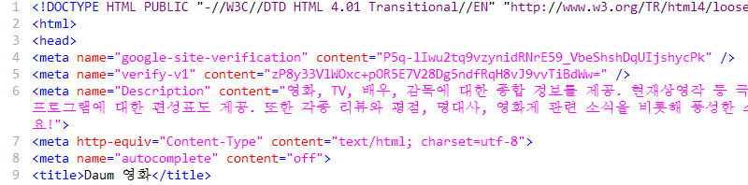

HTML Basic
타이틀과 메타데이터
title
문서의 제목
head 요소 안에 정의한다.
브라우저 제목 표시줄(혹은 탭) 영역에 노출되며, 즐겨찾기 제목으로도 사용된다.
검색 엔진은 문서 제목에 가중치를 둔다.
스크린리더기에서 문서 title을 가장 먼저 읽기에 접근성 측면에서도 중요하다.

Slide 41
HTML Basic
타이틀과 메타데이터
meta
head 요소 안에 지정
문서에 직접적으로 표시 (x)
machine(브라우저나 검색엔진 등)에 문서 정보(metadata)를 제공
문자코드, 마임(MIME)타입, 설명문, 키워드 등을 기술
※ meta를 중요시하는 검색엔진 특성을 이용하여 광고로 악용하는 사례가 많았다.
따라서, 현재는 설명문과 키워드 metadata를 중시하는 검색엔진이 이전보다 줄어들었다.

Slide 42
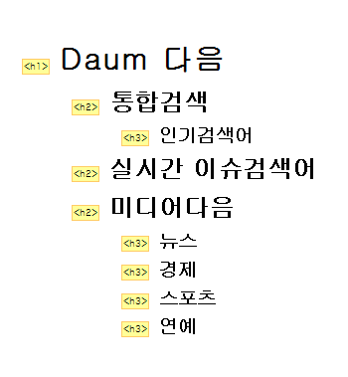
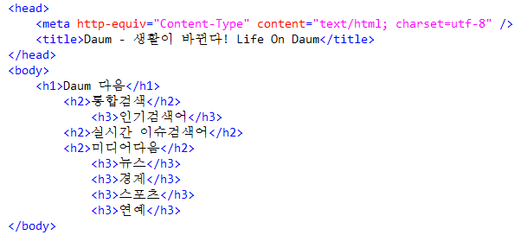
HTML Basic
제목, 문단, 구분선
h1 ~ h6 (관련소스파일 : 02_1_html_제목.html)
문서 내부의 콘텐츠 제목을 정의하는 요소
1~6까지 여섯 단계로, 순서에 맞게 작성
CSS로 임의의 크기를 지정할 수 있다.
가급적 h1 요소는 한 문서에 한번만 지정하는 것을 권장

Slide 43
HTML Basic
제목, 문단, 구분선
p (관련소스파일 : 02_2_html_문단_구분선.html)
텍스트 문단 요소
블록요소 (인라인 요소와 텍스트를 포함할 수 있는 블록 요소이지만, 또 다른 블록 요소를 포함할 수는 없다.)
br (관련소스파일 : 02_2_html_문단_구분선.html)
개행 요소
빈 요소 (종료 태그가 필요없음)
br 요소를 여러 번 사용하여 행 간격을 늘이는 것은 가능하지만,
이와 같은 시각 효과를 위해서 사용하지 않는다.
<p>
인라인 요소와 텍스트를 포함할 수 있는 <a href="#">블록 요소</a>이지만, <br />
<strong>또 다른 블록 요소를 포함할 수는 없다.</strong>
</p>

Slide 44
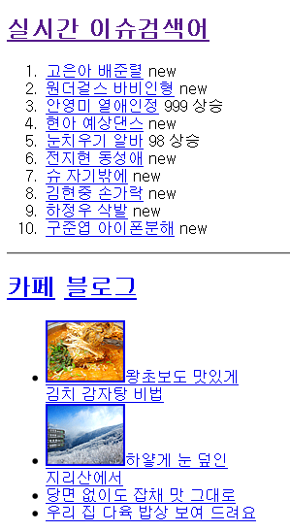
HTML Basic
제목, 문단, 구분선
hr (관련소스파일 : 02_2_html_문단_구분선.html)
문서 내에 구분선을 표시한다.
블록 요소이지만,
빈 요소이기에 종료 태그가 필요없다.
CSS를 이용할 수 없는 환경에서
hr 요소로 내용을 구분할 수 있다.

Slide 45
HTML Basic
목록과 표
ul, ol, li (관련소스파일 : 03_html_일반목록.html)
일반적인 목록을 구성하는 요소들이다.
블록요소
ul
항목의 순서를 따지지 않고 목록 나열 (unordered list)
bulleted list
li만 포함 가능
ol
항목의 순서대로 목록 나열 (ordered list)
numerical or alphabetical list
li만 포함 가능
li
목록에 포함되는 항목 (list item)
대부분의 브라우저에서 들여쓰기 되어 표시된다.

Slide 46
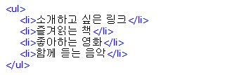
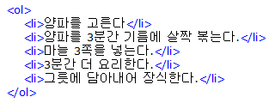
HTML Basic
목록과 표
ul, ol, li (관련소스파일 : 03_html_일반목록.html)
소개하고 싶은 링크
즐겨읽는 책
좋아하는 영화
함께 듣는 음악
1. 양파를 고른다
2. 양파를 3분간 기름에 살짝 볶는다.
3. 마늘 3쪽을 넣는다.
4. 3분간 더 요리한다.
5. 그릇에 담아내어 장식한다.
?
?

Slide 47
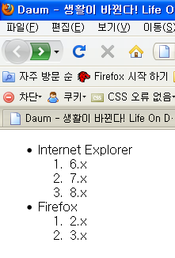
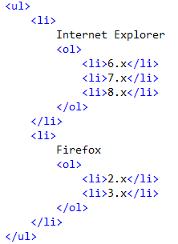
HTML Basic
목록과 표
실습예제
?

Slide 48
HTML Basic
목록과 표
dl, dt, dd
정의형 목록 구성
'용어 정의와 설명' 외에 '참고문서', '링크와 설명' 등 다양한 용도로 이용될 수 있다.
dl
정의형 항목의 목록 나열 (definition list)
블록 요소
dt 요소와 dd 요소만 포함 가능
dt
정의형 항목의 용어 (definition term)
인라인 요소
인라인 요소와 텍스트를 포함
dd
정의형 항목의 설명 (definition description)
블록 요소
인라인 요소와 텍스트, 또 다른 블록 요소를 포함
대부분의 브라우저에서 들여쓰기 되어 표시됨
여러 개의 dd도 가능

Slide 49
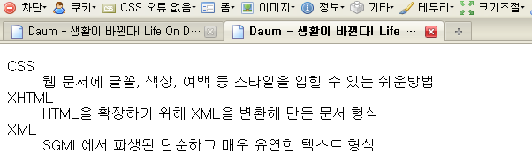
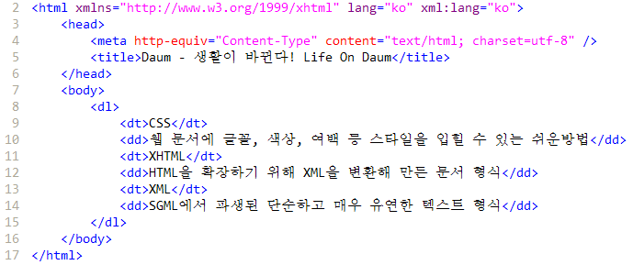
HTML Basic
목록과 표
dl, dt, dd (관련소스파일 : 04_html_정의형목록.html)

Slide 50
HTML Basic
목록과 표
table (관련소스파일 : 05_html_테이블.html)
표를 작성하는 요소이다.
- 셀(cell) : 표 안의 항목
- 행(row) : 횡렬의 셀
- 열(column) : 종렬의 셀
table 요소를 레이아웃 용도로 사용하지 않는다.
(단, 예외적으로 DM은 table 사용)
tr, th, td, thead, tfoot, tbody, caption, col, colgroup 등의 요소를 포함

Slide 51
HTML Basic
목록과 표
table (관련소스파일 : 05_html_테이블.html)
tr
행을 정의하는 요소
블록 요소
th, td 요소만 포함 가능
th
제목 셀을 정의하는 요소
굵은 글꼴로 중앙 정렬되어 표시
td
데이터 셀을 정의하는 요소
일반적인 글꼴로 왼쪽 정렬되어 표시
블록 요소
인라인 요소와 텍스트, 또 다른 블록 요소 포함 가능
* rowspan, colspan
셀 결합 속성
rowspan - 수직방향으로 셀 결합
colspan - 수평방향으로 셀 결합

Slide 52
HTML Basic
목록과 표
table (관련소스파일 : 05_html_테이블.html)
caption
표 제목을 지정하는 요소
table 요소의 시작 태그 바로 뒤에 기술
표 위에 중앙 정렬로 표시
thead, tfoot, tbody
행 그룹화를 위한 요소
thead : 표의 머리글 / tfoot : 바닥글 / tbody : 본문
인쇄할 때 표가 여러 페이지에 걸친 경우 모든 페이지에 헤더행과 푸터행이 반복해서 출력됨
tfoot는 thead 요소 뒤에 기술되지만, 표 가장 하단에 출력

Slide 53
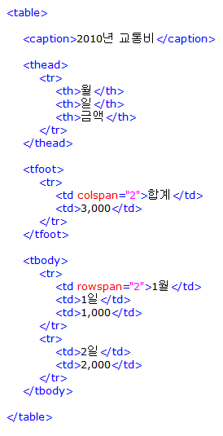
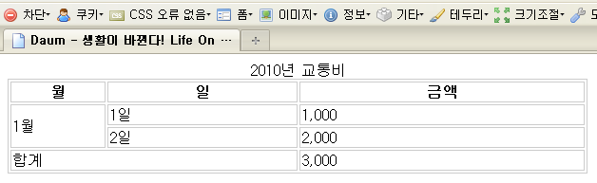
HTML Basic
목록과 표
table (관련소스파일 : 05_html_테이블.html)

Slide 54
HTML Basic
목록과 표
table (관련소스파일 : 05_html_테이블.html)
colgroup, col
표의 열을 그룹화하기 위한 요소
table 혹은 caption 요소의 바로 뒤 (thead, tfoot, tbody 요소보다 앞)에 지정
colgroup
- 열의 구조적인 그룹화하기 위해 사용
col
- 열을 그룹화하여 공통 속성 및 스타일을 적용하기 사용
- class를 지정하여 스타일을 공유할 수 있음
- IE에서는 대부분의 스타일 지정이 가능하지만,
Firefox, Chrome 등에서는 border, background, width만 가능

Slide 55
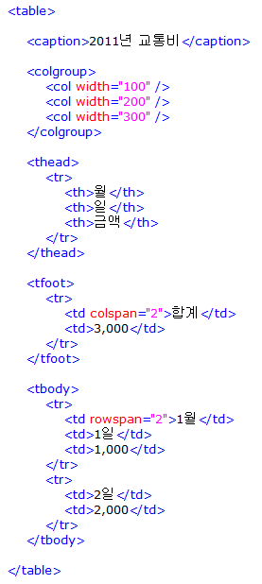
HTML Basic
목록과 표
table (관련소스파일 : 05_html_테이블.html)

Slide 56
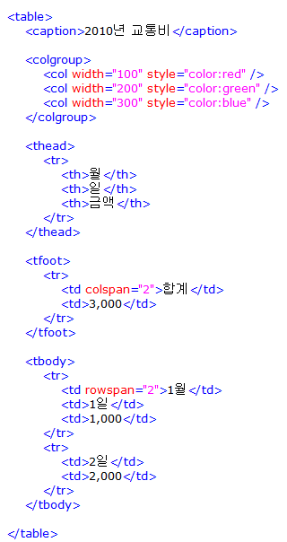
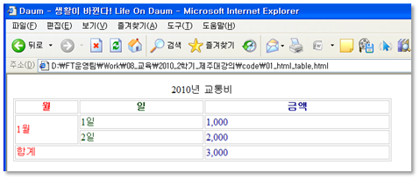
HTML Basic
목록과 표
table (관련소스파일 : 05_html_테이블.html)
<Firefox>
<IE>

Slide 57
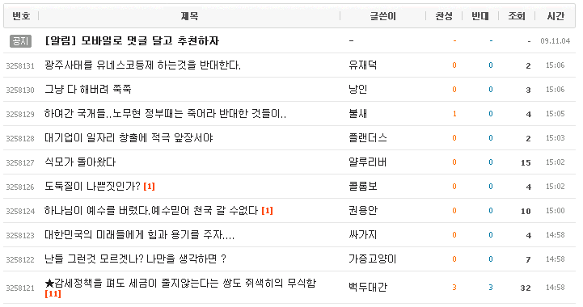
HTML Basic
목록과 표
실습예제

Slide 58
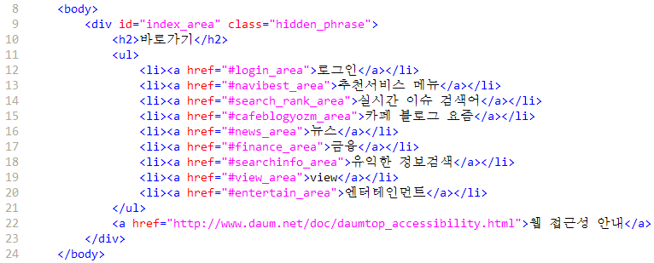
HTML Basic
링크, 이미지, 이미지맵
a (관련소스파일 : http://www.daum.net)
텍스트에 링크를 설정하는 요소이다.
인라인 요소 (인라인 요소와 텍스트를 포함)
a 요소의 href 속성값에 #name(id) 속성값을 지정하면, name과 id 속성으로
지정된 문서 내 특정 위치를 이동한다.

Slide 59
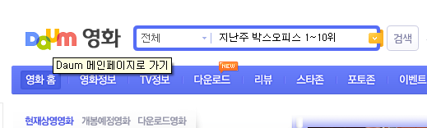
HTML Basic
링크, 이미지, 이미지맵
a
a 요소의 주요 속성
href : 링크 주소 지정
name, id : 앵커 식별자 지정
title : 링크의 보충정보를 표시, 대부분의 브라우저에서 title 속성에 지정한 값이 툴팁으로 표시
target : 링크된 문서를 어떤 창에 열 것인지 지정
(_blank / _parent / _self / _top / framename)

Slide 60
HTML Basic
링크, 이미지, 이미지맵
img
이미지를 삽입하는 요소이다.
인라인 요소지만, 빈요소이다. (종료태그 필요없음)
img 요소의 주요 속성
alt :
- 이미지의 대체 텍스트(alternative text) 지정
- IE에서는 타 브라우저와 달리 alt 속성에 지정된 텍스트가 툴팁으로 표시
width, height
- 이미지의 가로/세로 크기 지정
- 페이지의 로딩 진행시 이미지의 가로/세로 크기만큼 영역을 확보하고
그 이외 다른 부분을 표시하게 됨. (레이아웃이 어긋나는 현상을 방지)
Notes:
예

Slide 61
HTML Basic
링크, 이미지, 이미지맵
img
③ border
- a 요소로 img 요소에 링크를 설정한 경우 자동으로 테두리선을 표시
비추천 속성이며 CSS의 테두리 관련 속성으로 제어
④ longdesc
- 이미지에 대한 자세한 설명이 있는 페이지의 경로를 지정하여 alt 속성을 보완
⑤ align, hspace, vspace
- 수평/수직 위치, 좌우/상하 여백을 지정하기 위한 속성
- 비추천 요소이며 CSS로 제어 가능
img {border:0 none;}
Notes:
예

Slide 62
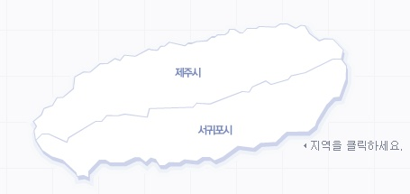
HTML Basic
링크, 이미지, 이미지맵
map
이미지맵이란?
이미지의 일부 영역에 링크를 두어 사용자에게 해당 정보를 제공할 수 있는 페이지로
이동하도록 만드는 프로그램 기법
Notes:
예

Slide 63
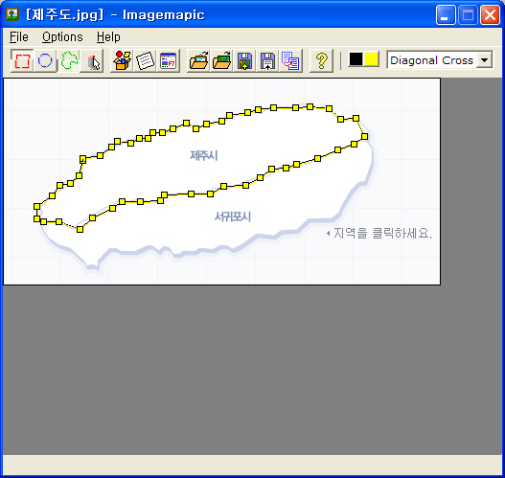
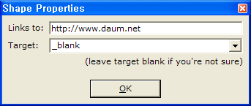
HTML Basic
링크, 이미지, 이미지맵
map
이미지맵 프로그램 “imagemapic”
이미지의 부분마다 다른 하이퍼링크를 적용시킬 수 있게 해주는 프로그램
사각형, 원형을 비롯한 다각형 모양으로 지정가능
하이퍼링크의 타겟을 지정하여 링크된 페이지가 열리는 위치를 지정
Notes:
예

Slide 64
HTML Basic
링크, 이미지, 이미지맵
map
이미지맵을 정의하기 위한 요소
블록 요소
주요 속성
name, id 속성
img 요소의 usemap 속성값을 지정하여 해당 이미지에 연관시킴
<img src="planets.gif" width="145" height="126" alt="Planets" usemap="#planetmap" />
<map name="planetmap">
<area shape="rect" coords="0,0,82,126" alt="Sun" href="sun.htm" />
<area shape="circle" coords="90,58,3" alt="Mercury" href="mercur.htm" />
<area shape="circle" coords="124,58,8" alt="Venus" href="venus.htm" />
</map>
Notes:
예

Slide 65
HTML Basic
링크, 이미지, 이미지맵
area
이미지맵의 영역을 지정하기 위한 요소
빈 요소 (종료태그 필요없음)
주요 속성
href : URL를 지정
alt : 대체 텍스트를 지정
shape : 영역의 형태를 지정 (default / rect / circle / poly )
coods : 영역의 좌표(이미지 전체의 왼쪽 위가 기준점)를 쉼표로 구분하여 지정
※ shape 속성값에 따라 지정 방법이 다름
rect : 왼쪽 위 X좌표, 왼쪽 위 Y좌표, 오른쪽 아래 X좌표, 오른쪽 아래 Y좌표
circle : 중심의 X좌표, 중심의 Y좌표, 반경
poly : 첫번째 각의 X좌표, 첫번째 각의 Y좌표, 두번째 각의 X좌표, 두번째 각의 Y좌표 ...
Notes:
예

Slide 66
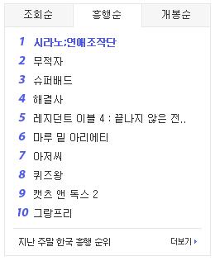
HTML Basic
텍스트
em, strong
특정 텍스트를 강조하는 인라인 요소이다.
em
emphasis
일반적인 강조
이탤릭체로 표시
strong
strong emphasis
더욱 강한 강조
볼드체로 표시
<ol>
<li><strong>시라노;연애조작단</strong></li>
<li>무적자</li>
<li>슈퍼배드</li>
<li>해결사</li>
<li>레지던트 이블 4 : 끝나지 않은 전쟁 3D</li>
…
...
</ol>
Notes:
예

Slide 67
HTML Basic
그룹
div, span
그룹화(grouping element) 요소이다.
주로 id, class 속성으로 CSS를 적용하기 위해 사용한다.
div 요소와 span 요소의 무분별한 사용은 피해야 한다.
div
블록 요소
블록 요소와 인라인 요소, 텍스트 포함 가능
span
인라인 요소
인라인 요소와 텍스트는 포함할 수 있지만, 블록 요소는 포함할 수 없음
Notes:
예

Slide 68
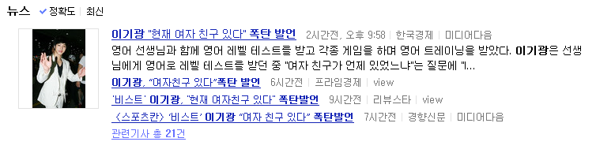
HTML Basic
그룹
div, span
Notes:
예

Slide 69
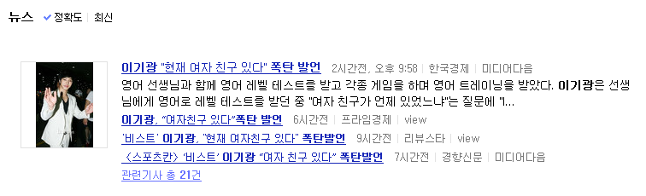
HTML Basic
그룹
div, span
div
span
Notes:
예

Slide 70
HTML Basic
폼
Form (관련소스파일 : 07_html_폼.html)
폼의 최상위 요소로 폼을 구성한다.
form 요소의 주요 속성
action : 폼을 전송할 URL 지정
method : 폼의 데이터를 전송하는 방법
① get : - URL ?뒤에 파라미터 값을 붙여 전송
- 간단한 데이터 전송시 사용
- 데이터가 주소 입력란에 표시되므로 보안유지 안됨
② post - http 헤더에 숨겨져 서버로 전송
- 일정 크기 이상의 데이터 전송시 사용
- 데이터가 주소입력란에 표시되지 않아 보안성이 우수
Notes:
예

Slide 71
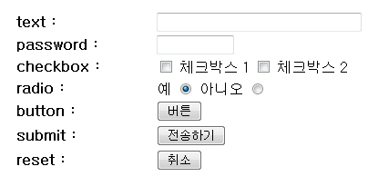
HTML Basic
폼
Input (08_1_html_인풋.html)
인라인 요소, 빈 요소
폼 안에 기본적인 컨트롤을 생성
input 요소의 type (type="컨트롤의 종류")
text : 일반 텍스트 입력필드
password :
- 비밀번호 입력필드
- 대부분의 브라우저에서 입력한 텍스트를 '*' 등으로 감추어 표시
- 일반 텍스트로 전송되기에 실제 데이터 전송 시에는 암호화 기술 필요
checkbox : 복수 선택 가능한 체크박스
radio : 한 개만 선택 가능한 라디오버튼
Notes:
예

Slide 72
HTML Basic
폼
Input (08_1_html_인풋.html)
input 요소의 type (type="컨트롤의 종류")
submit : 송신버튼
reset : 리셋버튼 (입력 내용 전부를 초기화)
button : 범용버튼
image : 송신 이미지버튼 (src 속성과 alt 속성 지정)
file : 송신파일 선택필드
hidden : 감춰진 필드 (화면에서는 표시되지 않으나 서버로 전송할
데이터를 지정할 수 있음)
Notes:
예

Slide 73
HTML Basic
폼
Input (08_1_html_인풋.html)
input 요소의 주요 속성
name : 컨트롤의 이름
(서버에서 처리할 데이터의 컨트롤에는 name 속성 필수)
value : 컨트롤의 값
size : text, password 컨트롤의 가로 크기
- size를 지정하지 않으면 컨트롤의 폭은 브라우저에 따라 달라짐
- size를 지정하여도 브라우저의 설정이나 글꼴 크기에 따라 폭이 달라질 수 있음
Notes:
예

Slide 74
HTML Basic
폼
Input (08_1_html_인풋.html)
input 요소의 주요 속성
maxlength : text, password 컨트롤의 최대 입력 문자수 지정
checked : 체크박스, 라디오버튼의 초기 선택상태 지정
disabled : 컨트롤을 포커스, 선택, 변경 등의 조작이 불가능하게 하고
데이터는 서버로 전송하지 않음
readonly : 컨트롤의 내용을 변경되지 않게 하지만 데이터는 서버로 전송
<input type="submit" name="submit1" value="전송하기" />
<input type="password" name="password1" size="10" maxlength="10" />
<input type="radio" name="radio1" value="radio_value1" checked />
Notes:
예

Slide 75
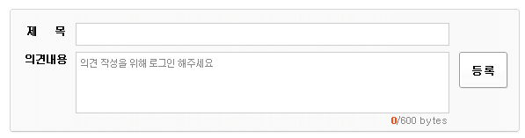
HTML Basic
폼
Textarea
여러 줄로 된 텍스트 필드를 생성하는 인라인 요소이다.
textarea 요소의 주요 속성
name, disabled, readonly : input 요소의 속성 설명과 동일
rows : 표시 줄 수를 지정(입력 가능한 줄 수를 제한하는 것이 아니라 브라우저에서 보이는 줄 수)
cols : 표시폭을 문자수로 지정 (한 문자의 폭이 어느 정도일지는 브라우저의 설정이나 글꼴 크기에 영향을 받기 때문에 브라우저마다 차이가 발생할 수 있음)
<textarea id=“cmtCont“ name=" cmtCont“ cols="54" rows="3“></textarea>
Notes:
예

Slide 76
HTML Basic
폼
select, option (관련소스파일 : 08_2_html_셀렉트.html)
여러 줄로 된 텍스트 필드를 생성하는 인라인 요소이다.
select
셀렉트메뉴 전체를 정의하는 요소
select 요소의 주요 속성
name : 셀렉트메뉴의 이름 지정
size
- 표시 줄 수 지정하고 목록을 박스로 표시 (기본값 1)
- 지정된 size를 넘는 항목의 선택을 위해 스크롤바가 자동으로 제공됨
Notes:
예

Slide 77
HTML Basic
폼
select, option (관련소스파일 : 08_2_html_셀렉트.html)
option
셀렉트메뉴의 항목을 정의하는 요소
select 요소에는 한 개 이상의 option 요소가 포함되어야 함
option 요소의 주요 속성
selected : 해당 항목이 선택된 상태 (선택된 option 요소가 없을 경우 첫번째 option 요소가 기본으로 선택됨)
value : 선택된 항목의 값
Notes:
예

Slide 78
HTML Basic
폼
button
버튼을 생성하는 인라인 요소
기능적으로는 input 요소로 생성하는 버튼과 같지만, 이미지나 텍스트 등을 포함할 수 있어 유연한 디자인이 가능하다.
button 요소의 주요 속성
type : 기본값이 브라우저에 따라 다를수 있기 때문에 type을 기입하는것을 권장
- submit : 송신버튼
- reset : 리셋버튼
- button : 범용버튼
<button type="button“>…… 이미지 혹은 텍스트 포함가능 …. </button>
Notes:
예

Slide 79
HTML Basic
폼
label (관련소스파일 : 08_3_html_라벨.html)
컨트롤에 라벨을 정의하는 요소이다.
label 요소에 특정 텍스트를 라벨로 정의함으로써 컨트롤과 관련시킬 수 있으며
동기화가 가능하다. (e.g. 라벨과 체크박스 중 어느 쪽을 클릭해도 체크박스가 선택)
명시적 라벨 부여
label 요소의 for 속성에 컨트롤의 id 속성과 같은 값을 지정하는 방법
하나의 컨트롤에 복수의 라벨 지정 가능
label 요소와 컨트롤은 반드시 인접할 필요 없음
<label for="male">남자</label> <input type="radio" name="sex" id="male" value="m">
<label for="female">여자</label> <input type="radio" name="sex" id="female" value="f">
Notes:
예

Slide 80
HTML Basic
폼
label (관련소스파일 : 08_3_html_라벨.html)
암묵적 라벨 부여
label 요소의 범위에 텍스트와 컨트롤을 포함하는 방법
하나의 컨트롤에 복수의 라벨 지정 불가능
텍스트와 컨트롤은 반드시 label 요소 안에 포함되어야 함
<label>남자 <input type="radio" name="sex" id="male" value="m"></label>
<label>여자 <input type="radio" name="sex" id="female" value="f"></label>
fieldset, legend
여러 폼 컨트롤을 폼 안에서 그룹화하는 요소이다.
fieldset 요소로 그룹화하는 범위를 정의한 후 legend 요소로 그룹화한 범위의 제목을 표시한다.
legend 요소는 fieldset 요소의 바로 뒤에 한번만 출현할 수 있다.
Notes:
예

Slide 81
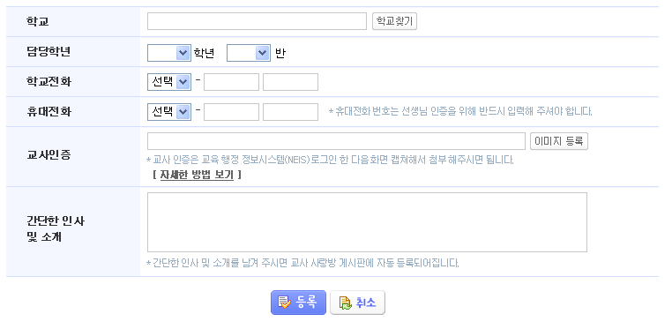
HTML Basic
폼
실습예제

Slide 82
시멘틱 마크업

Slide 83
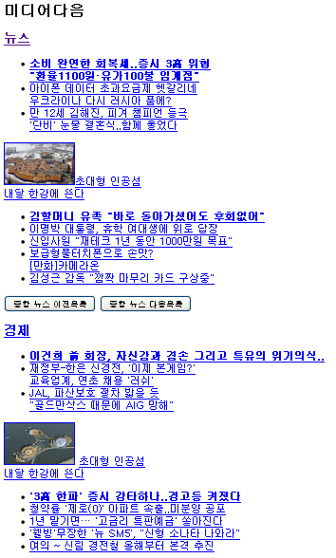
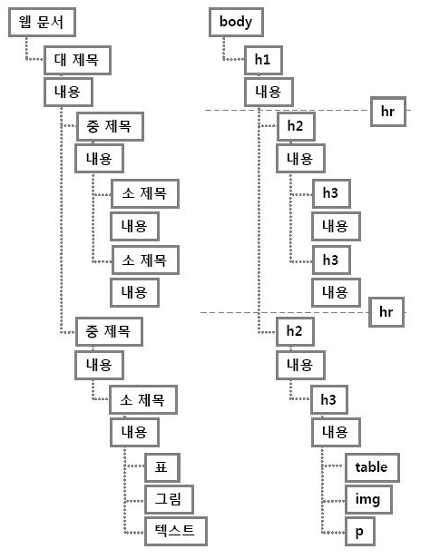
HTML Basic
시멘틱 마크업(Semantic Markup)
콘텐츠에 가장 적합한 의미의 HTML 코드를 부여
콘텐츠의 구조와 순서를 파악(색인화)
문서에 정보 가치를 부여

Slide 84
실습 과제

Slide 85
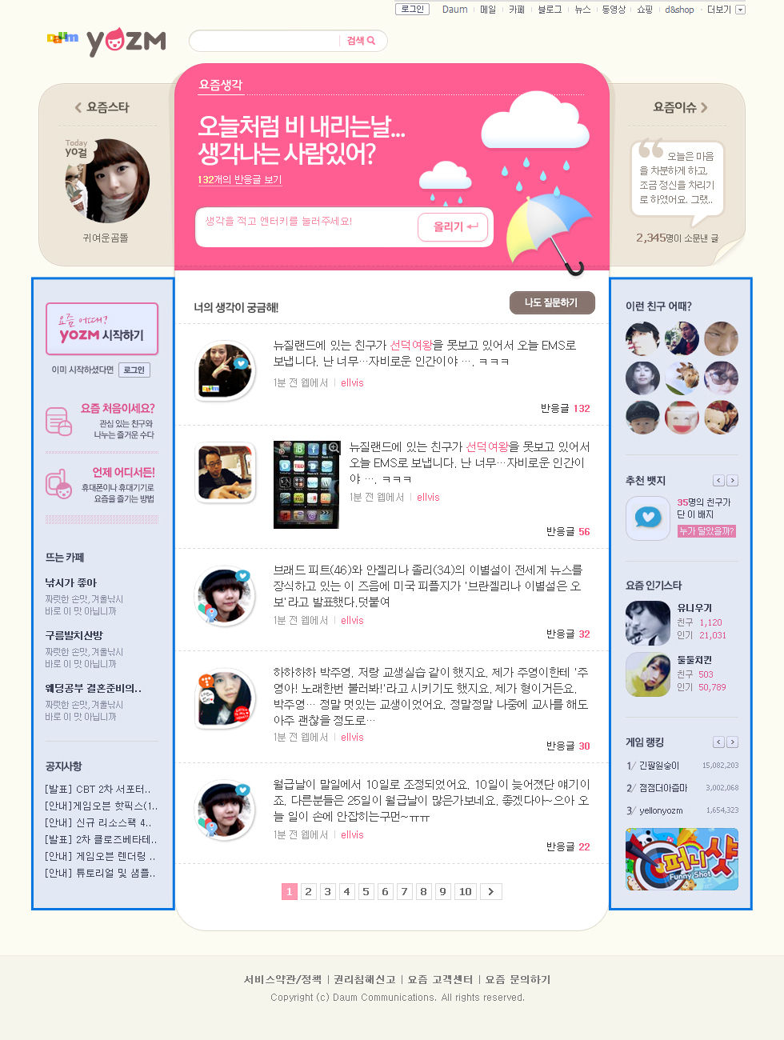
HTML Basic
실습 과제
마크업 기본정보
- DTD : XHTML 1.0 Transitional
- 인코딩 : utf-8
Notes:
예

Slide 86
Tool 소개

Slide 87
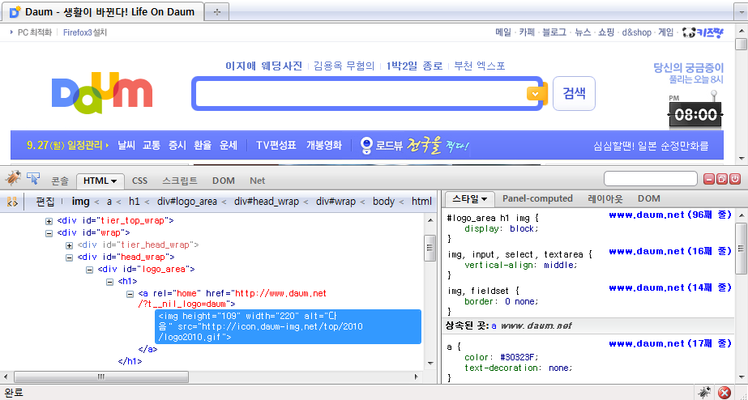
HTML Basic
[Firefox] Firebug
Html구조, CSS, JavaScript 소스를 간단하게 미리 살펴볼수 있는 Firefox 부가기능
다운로드 - https://addons.mozilla.org/ko/firefox/addon/1843/

Slide 88
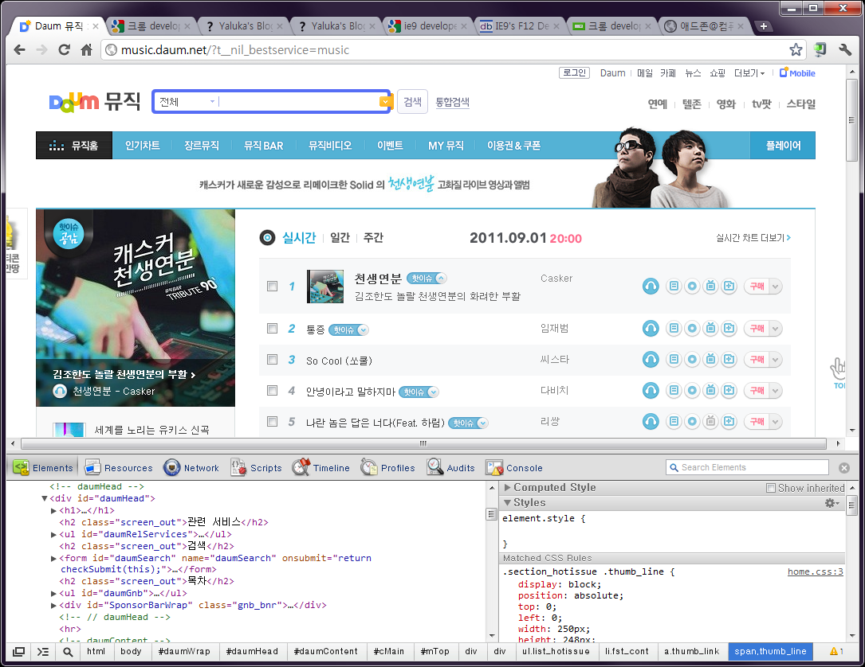
HTML Basic
[Chrome] Developer Tools
Chrome 에서 사용할 수 있는 개발자 도구
마우스 우클릭 > 팝업메뉴 하단(요소검사) 혹은 단축키 F12

Slide 89
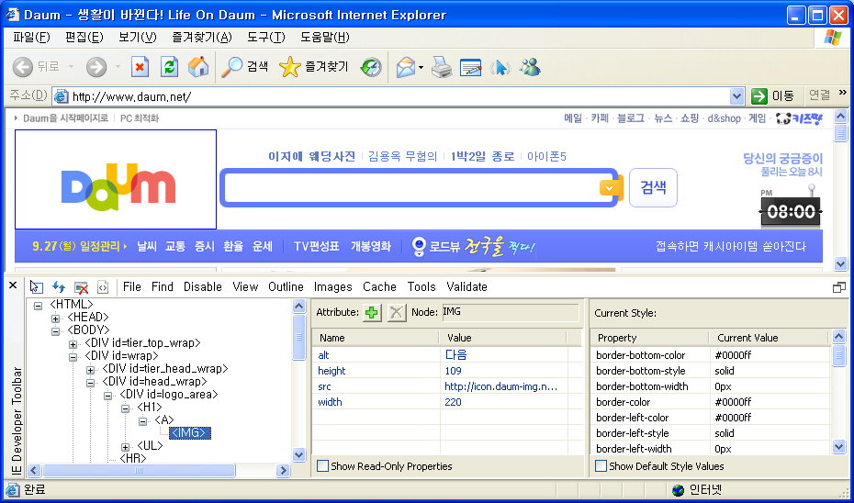
HTML Basic
[IE] Developer Toolbar
Microsoft Internet Explorer에서 사용할 수 있는 개발지원 플러그인
다운로드
http://www.microsoft.com/downloads/en/details.aspx?FamilyID=95e06cbe-4940-4218-b75d-b8856fced535

Slide 90
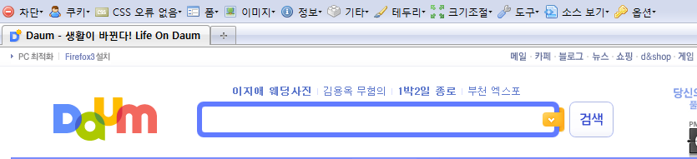
HTML Basic
[Firefox] Web Developer
웹 개발에 필요한 여러 기능을 제공하는 Firefox 부가기능
다운로드 - https://addons.mozilla.org/ko/firefox/addon/60/

